Slide 1
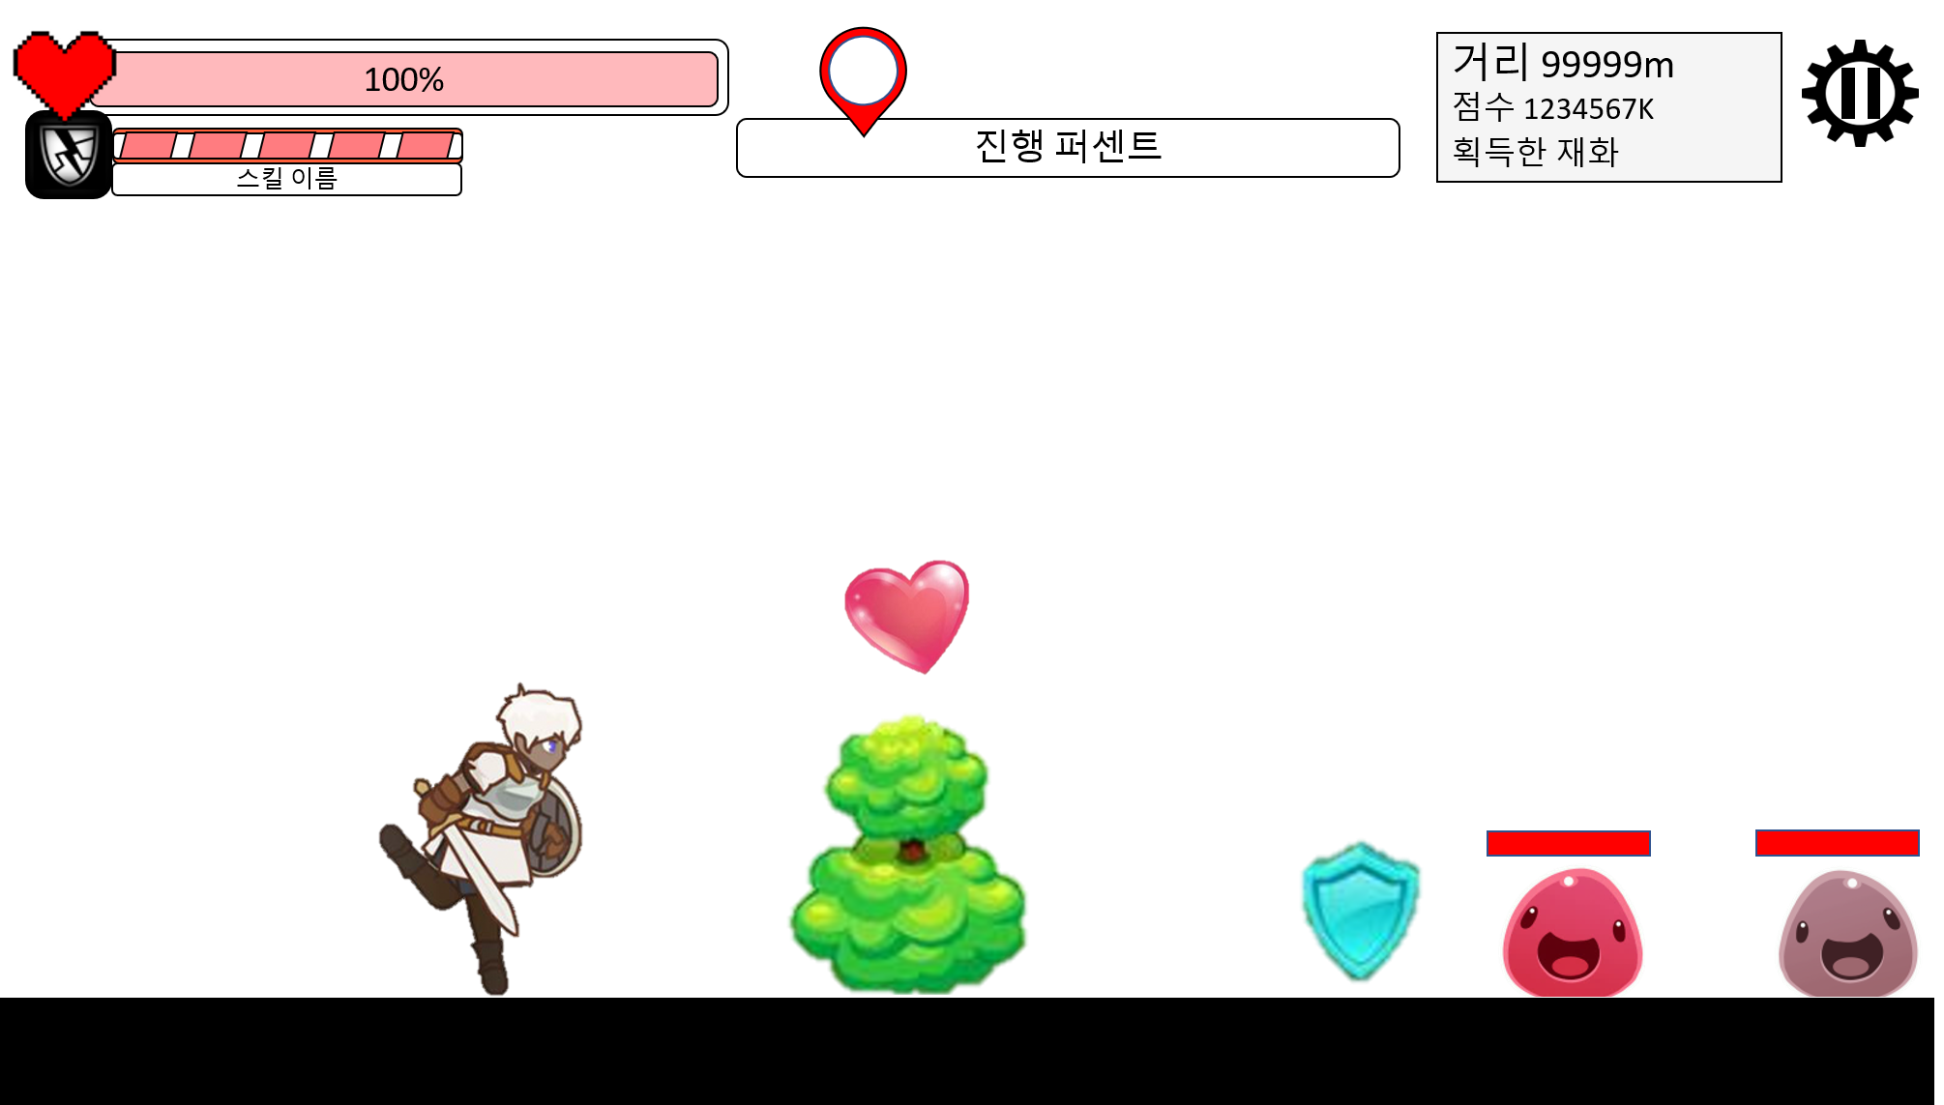

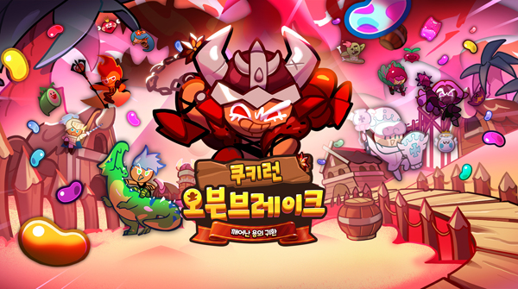

핵심 시스템 기획
타 게임 분석하여
차별화 요소 기획 하기.
작성자 김 광현

Slide 2
목차
작성 기록
2019년 | 소요 시간 | 내용
10.12 | 2H | 목차 작성
10.13 | 10H+a | 데블 이터 분석 초안. 쿠키런 분석 초입
10.14 | 1H | 데블 이터 분석 보강 내용 구상
10.15 | 8H | 데블 이터 분석 보강 내용 작성. 데블 이터 분석 내용 바탕으로 시스템 기획 작성 전체)기획 의도와 정리 페이지 삽입. 쿠키런과 데블 이터 순서변경
10.16 | 3H | 쿠키런 작성 중
개요
작성 의도
기획 중인 게임 소개
타 게임 분석
쿠키런:오븐 브레이크
데블 이터
핵심 시스템 기획

Slide 3
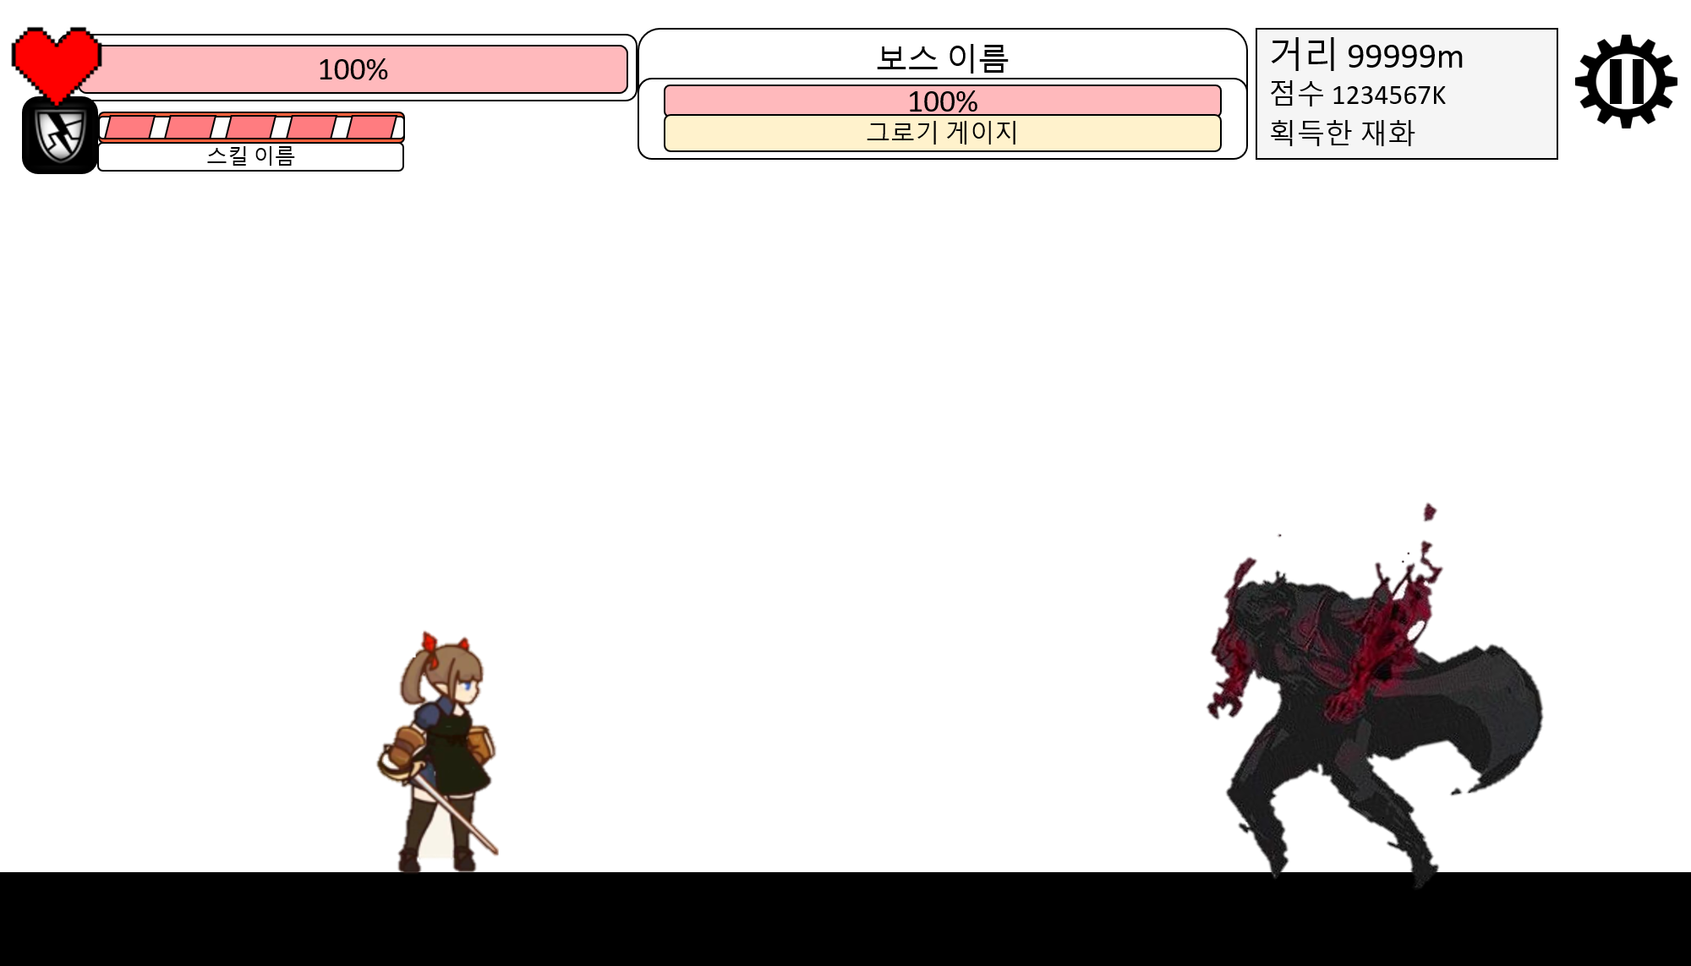



작성 및 게임 소개
개요
작성 의도
현재 기획 중인 게임의 핵심 메커니즘과 시스템이 유사한 타 게임을 분석. 기획중인 게임에 반영하기 위함.
기획 중인 게임 소개
장르 | 러닝 액션 RPG | 그래픽 | 2D | 주요 시스템 | 러닝, 전투, 캐릭터, 스킬 | 방향성 | 조작과 액션에 집중 하는 러닝 RPG
몬스터와 장애물을 피하는 러닝 구간
보스와 전투하는 전투 구간으로 스테이지 구성.
스테이지를 두 구간으로 구분 하여 러닝, 전투의 각각의 경험에 집중 할 수 있게 기획.
러닝: 점프와 공격, 단순한 조작으로 전투 구간에 도움이 되는 아이템을 획득.
전투: 보스와 1:1. 기존 RPG에서 보스의 행동 관찰하고 대응 하는 경험을 방어와 공격 두 가지 조작으로 전달.
다양한 외형, 능력치, 스킬을 가진 캐릭터를 수집 하고 성장 시키는 재미를 통해 게임의 지속력 확보.

Slide 4
작성 및 게임 소개
개요
분석 핵심
쿠키 런: 오븐 브레이크
캐릭터 수집과 성장 시스템에 대한 기획 의도
간단하지만 지속력을 갖춘 캐릭터 성장과 수집 모델 필요. 해당 게임은 짧은 시간에 깊은 집중을 요구 하는 게임으로, 기획 중인 게임과 유사한 부분이 있어 분석 대상으로 선정.
러닝 구간에 대한 기획 의도
기존 러닝 게임 분석을 바탕으로 차별화 할 부분 정리
러닝 구간과 전투 구간이 상관관계를 갖는 시스템이나 플레이 요소 기획이 목표.
데빌 이터
전투 구간에 대한 기획 의도
핵심적인 매커니즘과 난이도 조절 방식 차용. 유저들이 기존에 겪었던 전투의 핵심적인 경험을 모바일 환경에 적합 하게 이식. 적은 수 조작 버튼으로도 즐길 수 있는 게임으로 기획.

Slide 5

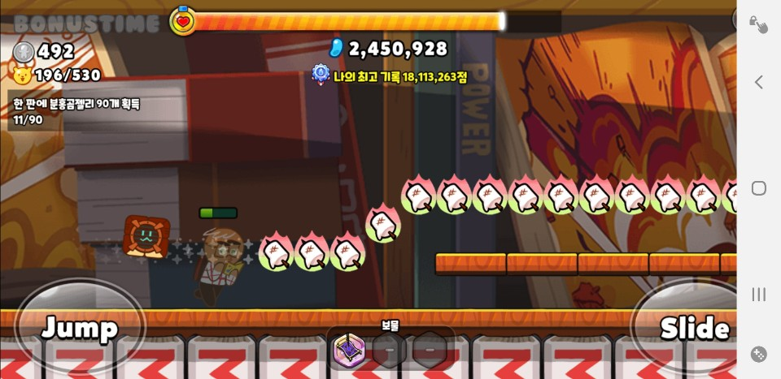
쿠키 런: 오븐 브레이크
타 게임 분석
게임 소개
장르 | 주요 시스템 | BM
러닝 | 캐릭터,러닝, 장애물 | 캐릭터, 펫, 보물, 스킨
리뷰 | 다운로드 | 연령 제한
4.4(68만 건) | 1000만 이상 | 전체 이용가
점프와 슬라이딩으로 장애물을 피해 젤리(점수)를 획득하고 멀리 가기.
총 250여 개의 캐릭터와, 펫, 보물을 모으고 성장 시키며 다양한 콘텐츠 (이어 달리기, 우정 런, 각 캐릭터 별 퀘스트) 등 꾸준히 즐길 수 있는 게임.
플레이 규칙 설명.
지속적으로 플레이어 HP 감소.
보통, 아이템을 제외 하면 HP 회복 방법이 없음. HP량에 따라 최대 거리가 정해짐
장애물에 부딪히면 HP 감소
거대화, 돌진 등 장애물을 부술 수 있게 해주는 아이템이 존재.
장애물 마다 타이밍 차이는 있으나 점프, 2단 점프, 슬라이딩 등 요구 조작 명확.

Slide 6
쿠키 런: 오븐 브레이크
타 게임 분석
플레이 화면 UI 설명
번호 | 이름 | 설명
[1] | 알파벳 획득 상황 | 알파벳 젤리 획득 상황. 모든 알파벳 젤리 획득 시 보너스 타임 진행.
[2] | 획득 코인, 노란 곰 젤리. | 코인: 캐릭터 강화 등 사용 기본 재화. 노란 곰 젤리: 대량 점수. 획득 상한.
[3] | 퀘스트 | 현재 진행 중인 퀘스트 출력
[4] | 캐릭터 스킬 게이지 | 각 캐릭터 별 스킬 재사용 대기 시간
[5] | 점프 조작 | 터치 시 캐릭터 점프, 2단 점프
[6] | 착용 중인 보물 상태 | 착용 중인 보물의 재사용 대기시간
[7] | 슬라이드 조작 | 터치 시 캐릭터 슬라이딩
[8] | 현재 점수와 최고 점수 | 해당 스테이지를 기준으로 현재 획득 한 점수와 최고 점수 출력
[9] | 캐릭터 HP | 캐릭터 HP 출력.
[9]캐릭터 HP
[8] 현재 점수와 최고 점수
[1] 알파벳 획득 상황
[2] 획득 코인, 노란 곰 젤리.
[3] 퀘스트
[4] 캐릭터 스킬 게이지
[5] 점프 조작
[6]착용 중인 보물 상태
[7]슬라이드 조작

Slide 7
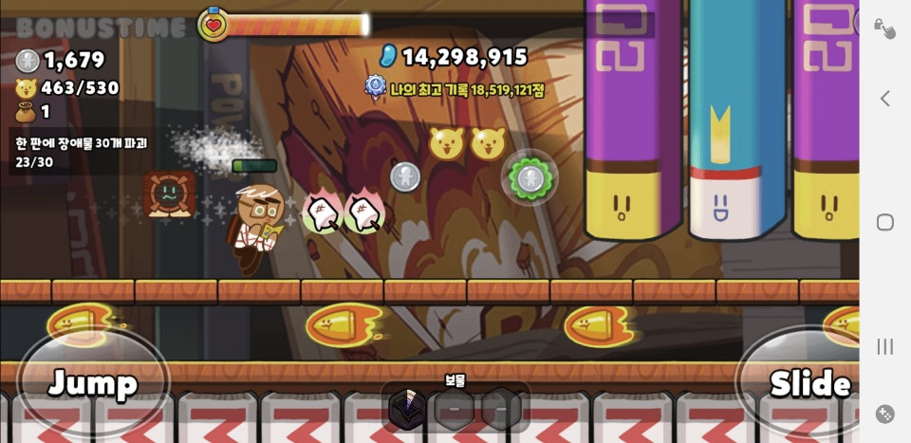
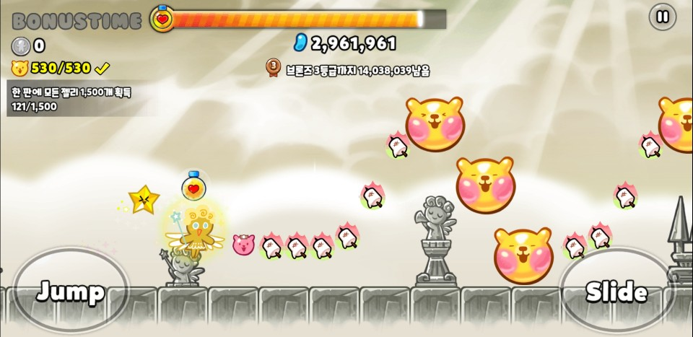

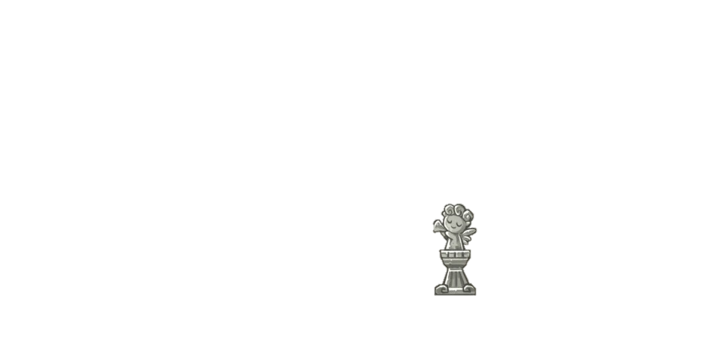
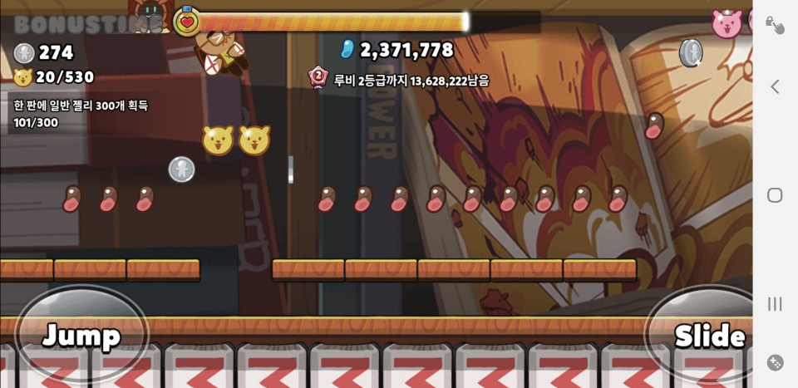




쿠키 런: 오븐 브레이크
타 게임 분석
플레이 중 오브젝트 설명
장애물
부딪히면 데미지를 받음. 점프나 슬라이딩을 통해 극복
2단 점프
각 장애물 마다 대응 하는 조작이 명확함.
캐릭터를 기준으로 아래의 공간, 높이를 규격화 해 구분.
점프
슬라이딩
길이
높이: 1단 점프인지, 2단 점프인지 구분 하여 제작.
길이: 얼마나 정확한 점프 타이밍을 요구 할 것인지에 따라. 캐릭터의 점프 시 이동 거리를 고려해 최대치와 최소치 지정
높이
바닥
캐릭터가 달리는 위치
젤리/아이템
점수를 획득 하거나 게임 진행에 이로운 효과를 줌.
발판
추가적인 위치
기본 젤리
점수 획득
시야
체력 포션
체력 소량 회복
점프
점프 성공
실패
광속 질주
무적+장애물 파괴+속도 증가.
슬라이딩
(기본 의도), 유저가 점프나 슬라이딩의 조작 타이밍을 쉽게 알 수 있도록 장애물과 연계하여 배치.
매직 코인
시야 내 장애물을 코인으로 바꿈
유저가 위치를 선택하도록 유도 하고 캐릭터의 위치를 바꿔 시선을 환기 하기 위한 장치

Slide 8
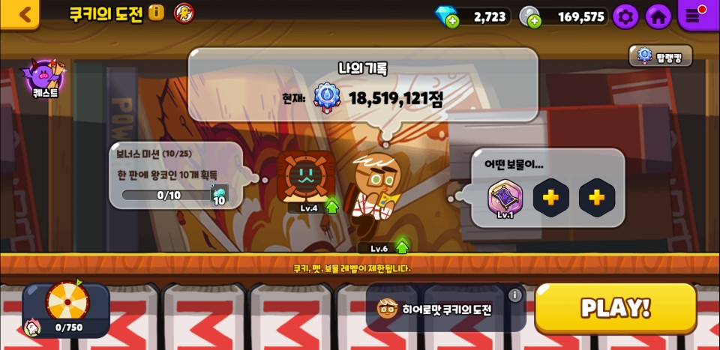
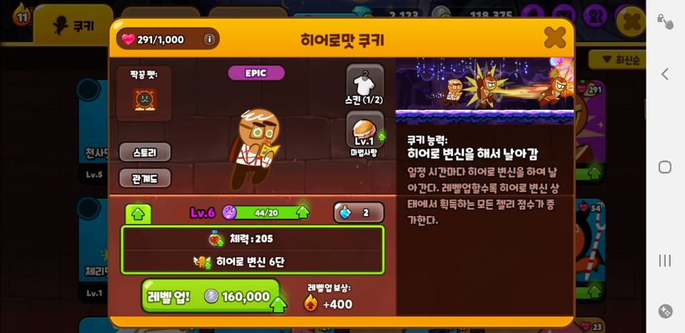
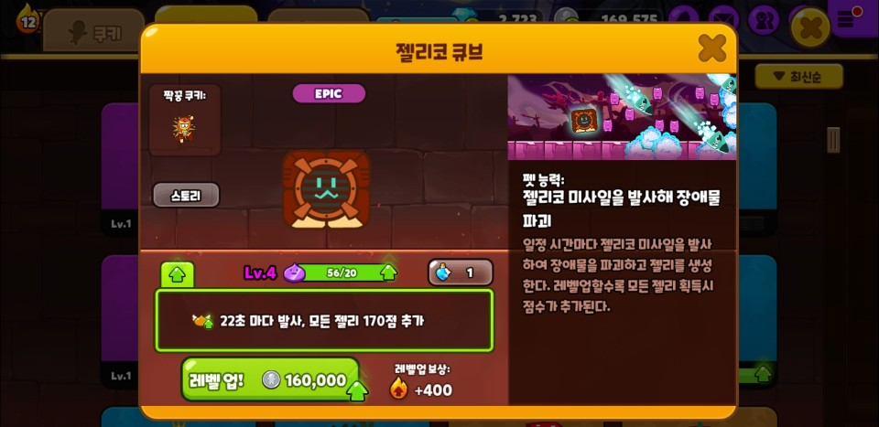
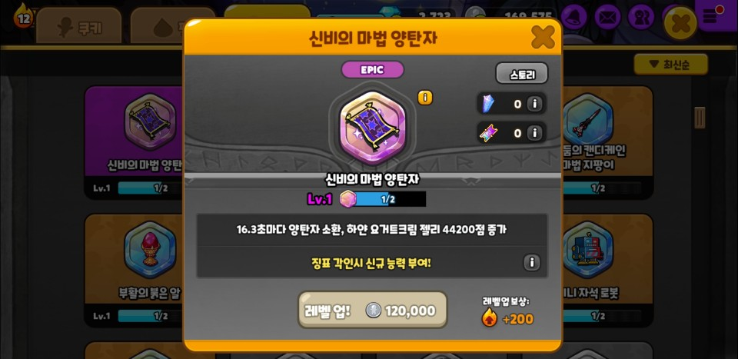
타 게임 분석
쿠키 런: 오븐 브레이크
캐릭터, 펫, 보물 분석
스테이지 진입 전 유저가 선택 하는 것들.
쿠키(캐릭터)
루트 박스를 통해 조각을 획득 한다. 최초 쿠키 조각 획득 시 해당 쿠키를 사용 할 수 있다. 이후 쿠키조각과 은화를 소모해 쿠키의 레벨을 상승 시킬 수 있다.
주요 콘텐츠에서 쿠키를 해금 하면 루트 박스에서 나올 확률이 생긴다.
제작 재료를 모아 마법 사탕을 장착 시켜 줄 수 있다.
보물(장비)
펫과 동일 하지만 짝꿍 효과가 없고 제작 재료를 소모해 추가 효과를 각인 할 수 있다.
펫
조각과 스킬까지 동일. 짝꿍이 되는 쿠키와 펫을 같이 사용 하면 추가 효과 발생.

Slide 9
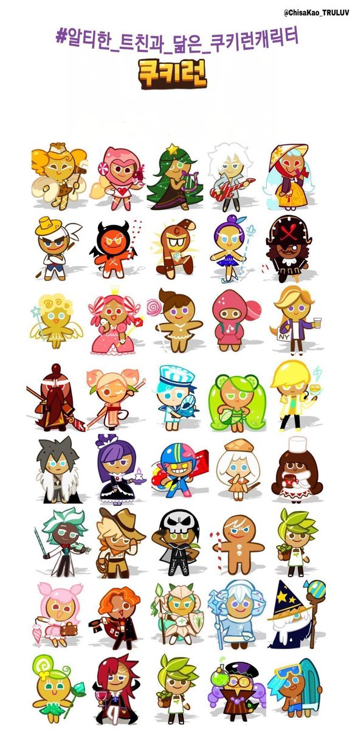
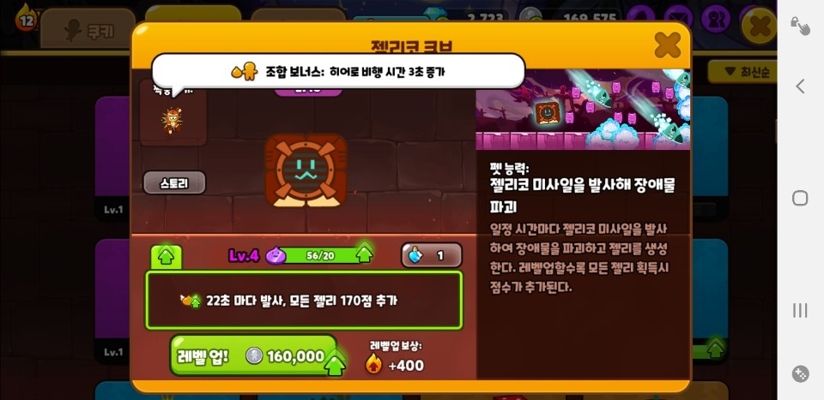
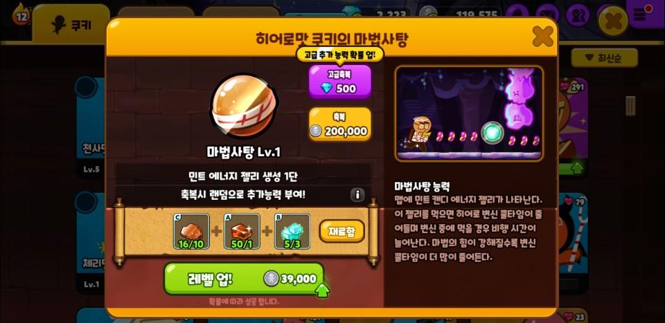
쿠키 런: 오븐 브레이크
타 게임 분석
캐릭터 부가설명
1
2
3
현재 90여 개의 캐릭터 출시. 천사와 악마, 해적 같은 판타지에 기반 한 캐릭터 부터, 파스타치오, 생크림 등 음식이나 맛에 관련된 테마까지 다양하게 제작되어 있다.
짝꿍인 쿠키와 펫을 사용 하면 추가 효과 발생.
각 쿠키 별로 전용 장비 포지션. 플레이 중 획득 하는 제작 재료를 모아 제작. 업그레이드도 마찬가지.
외형, 스킬: 각 쿠키가 구분 되는 가장 큰 특징으로 다양한 외형과 테마를 가진 쿠키들이 각기 다른 스킬을 가지고 있다.
연출은 모두 다르지만. 장애물을 파괴 하거나, 젤리를 생성 하는 등 시스템은 공유하는 경우가 많다.
짝꿍: 일종의 세트 효과로, 짝꿍인 펫과 쿠키를 사용하면 추가 효과가 있다.
마법 사탕: 일종의 전용 장비. 쿠키 마다 성능이 다르다. 일반적으로 해당 쿠키의 스킬을 강화 해준다.

Slide 10

쿠키 런: 오븐 브레이크
타 게임 분석
수집, 성장 별 공통점과 차이점
공통점
루트 박스에서 나오는 조각을 모아 레벨을 올린다.
루트 박스 마다 등급이 있고 등급이 높을 수록 종류가 지정 되거나 높은 등급의 조각이 나올 확률이 올라간다. 콘텐츠나 일일 퀘스트 등의 경로로 낮은 등급의 루트 박스를 획득 하거나, 유료 재화, 인 게임(은화) 재화를 소모하여 획득
등급이 존재한다.
등급이 높을 수록 획득 하기 어려우며, 스킬이나 능력치의 수치가 높고 성능이 좋다.
스킬을 가지고 있다.
젤리(점수)를 더 많이 획득 하거나, 장애물을 부수는 등의 기능 보유. 레벨에 따라 스킬의 수치가 증가하고 재 사용 대기시간이 줄어듦.
루트 박스
각 박스 마다 목록이 존재하고, 획득 시 목록에 있는 아이템 중 일부분을 랜덤으로 획득.
커먼 | 레어 | 에픽 | 레전더리
종류 | 능력치 | 입수 순서 | 입수 난이도 | 재화 소모 대비 효율 | 전용 재료 소모 | 제작 재료 소모
쿠키 | 체력 | 첫 번째 | 중 | 상 | X | X
펫 | X | 두 번째 | 중 | 중 | X | X
보물 | X | 세 번째 | 상 | 중 | O | O
마법 사탕 | X | 네 번째 | 상 | 하 | O | O
분석을 넣어야 하는데. 왜 이렇게 만들 었을까?
루트 박스가 주된 BM이다.

Slide 11
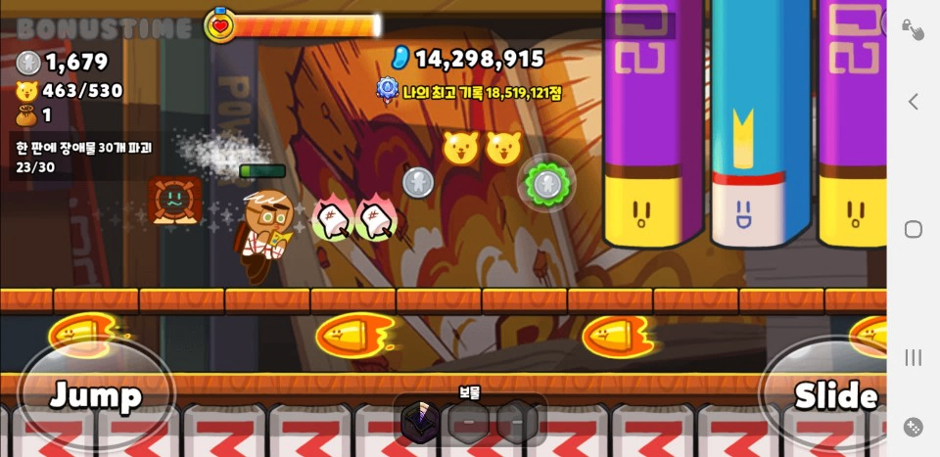
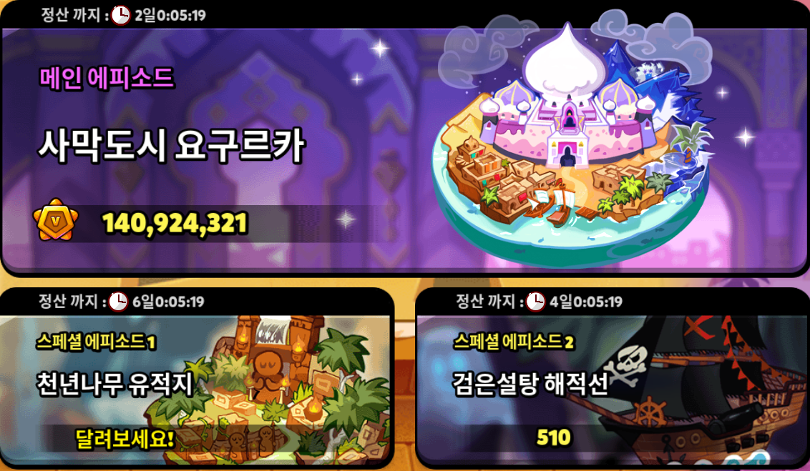
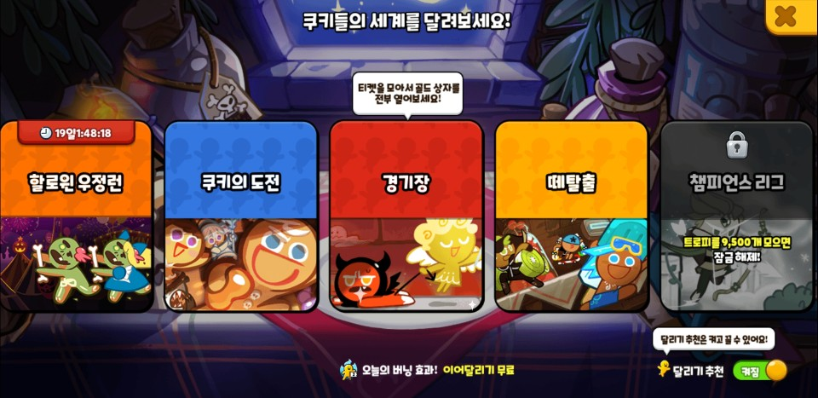
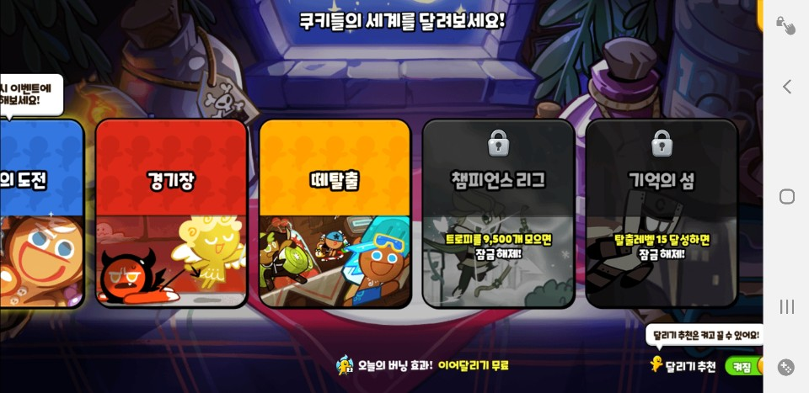
쿠키 런: 오븐 브레이크
타 게임 분석
핵심 요소와 콘텐츠
플레이에서 재미 요소.
단순한 조작
장애물을 보고 조작 종류(점프~슬라이딩)을 정하고 젤리로 타이밍 잡기.
직관적인 목표
실수 하지 않고, 젤리(점수)를 많이 모으고, 멀리 갈수록 더 많고 좋은 보상.
플레이 전 세팅
캐릭터, 보물, 펫을 어떻게 조합 하는지를 정하고 고민하는 빌드업의 재미.
다양한 유저 풀을 만족 시키는 콘텐츠
경쟁을 싫어 기피하는 유저를 위한 솔로 콘텐츠
핵심 콘텐츠, 떼 탈출(이어 달리기)
승부욕을 자극 하는 경쟁 콘텐츠
각 쿠키(캐릭터) 마다 스킬과 특징에 맞는 개별 스테이지. 쿠키를 성장 시킬 수록 보상이 주어진다.
글로벌 매칭으로 최대 8명의 플레이어와 기록 경쟁을 하는 콘텐츠.
게임의 세계관에 관련된 짤막한 에피소드와 난이도 높은 스테이지. (RPG의 메인 퀘스트 같은 역할)
각 에피소드 별로 최소 3개, 최대 20개의 캐릭터를 사용하여 이어달리기 하는 콘텐츠. 한 번의 도전에서 중복 된 캐릭터, 보물, 펫은 사용 불가
시즌 단위로 진행. 매 시즌 새로운 규칙(쿠키 제한, 기존 규칙 변경)을 적용하는 최상위 경쟁 콘텐츠.

Slide 12
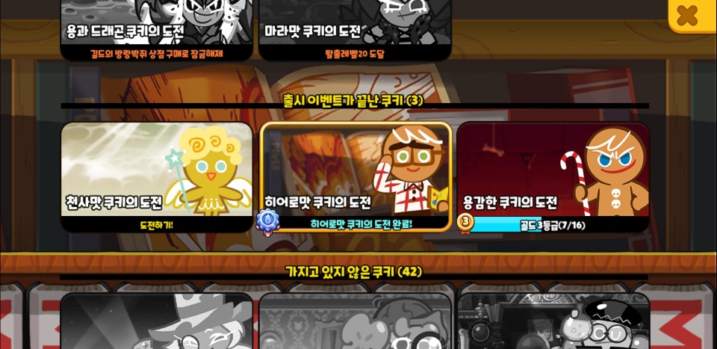
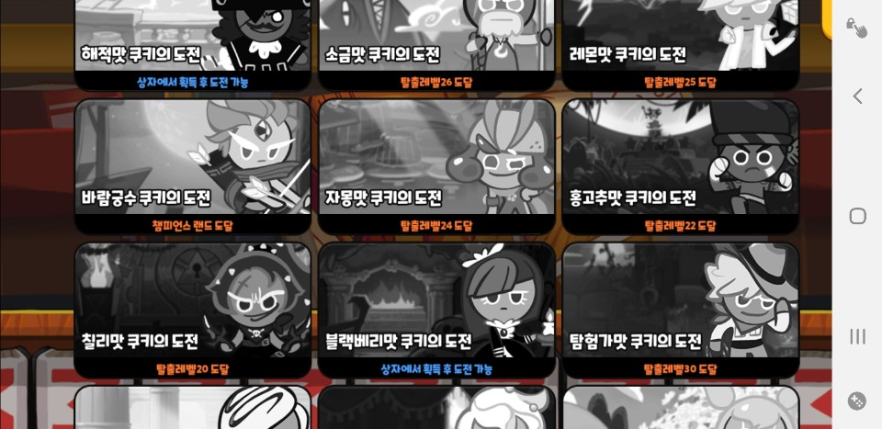
쿠키 런: 오븐 브레이크
타 게임 분석
핵심 요소와 콘텐츠
콘텐츠 별 상세
각 쿠키(캐릭터) 마다 스킬과 특징에 맞는 개별 스테이지. 쿠키를 성장 시킬 수록 보상이 주어진다.
글로벌 매칭으로 최대 8명의 플레이어와 기록 경쟁을 하는 콘텐츠.
각 에피소드 별로 최소 3개, 최대 20개의 캐릭터를 사용하여 이어달리기 하는 콘텐츠. 한 번의 도전에서 중복 된 캐릭터, 보물, 펫은 사용 불가
시즌 단위로 진행. 매 시즌 새로운 규칙(쿠키 제한, 기존 규칙 변경)을 적용하는 최상위 경쟁 콘텐츠.

Slide 13

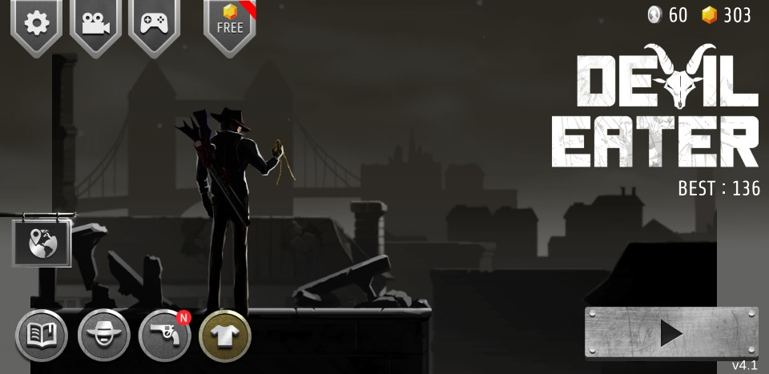
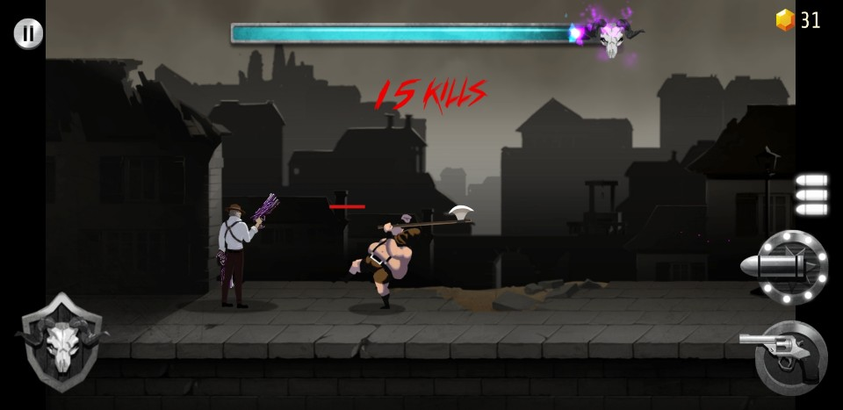
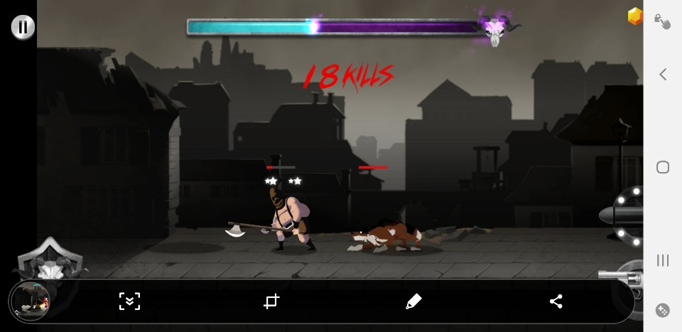
타 게임 분석
데블 이터
게임 소개
장르 | 주요 시스템 | BM
액션 RPG | 캐릭터, 무기, 스킬 | 광고, 무기 패키지
리뷰 | 다운로드 | 연령 제한
4.4(4만 건) | 100만 이상 | 전체 이용가
간단한 조작으로 몬스터의 패턴에 맞춰 방어, 공격 하며 진행.
재화를 모으고, 캐릭터를 성장 시키는 것과 몬스터의 패턴을 파악 하고 타이밍을 학습 하여 더 높은 스테이지를 클리어 하는 것이 목표인 게임.
플레이 규칙 설명.
지속적으로 플레이어 HP 감소.
높은 스테이지 일 수록 감소폭 증가.
규칙적으로 플레이어 앞으로 몬스터 배치.
몬스터가 한 마리 이상 일 때 플레이어 캐릭터 앞에 줄 세워 배치.
위치와 공격 유형(근접/투사체)에 관계 없이 플레이어에게 공격 가능.
몬스터 사망 시 플레이어 HP 증가.

Slide 14
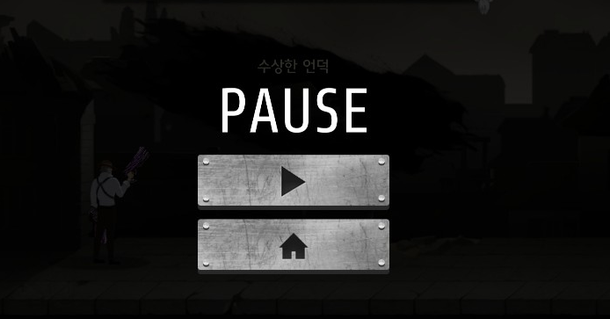
데블 이터
타 게임 분석
플레이 화면 정보 UI 설명
획득한 재화. 종료 시 획득. 캐릭터 업그레이드, 무기 구매 등에 사용.
캐릭터 HP.
지속 데미지를 받으며 스테이지 수준이 올라 갈 수록 데미지 증가
몬스터에게 피격 시 데미지 만큼 깎임, 0이 되면 게임 종료
몬스터 HP
전체 킬 수
100%를 기준으로 출력.
스테이지 진행 정도. 25킬 단위로 스테이지가 바뀜.
일시 정지. 게임 진행을 멈추고 UI 출력.
게임 재 시작.
홈 화면으로 돌아감.

Slide 15
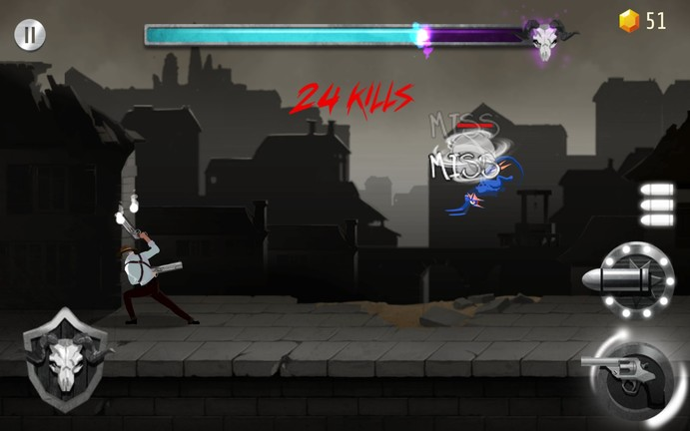

데블 이터
타 게임 분석
플레이 화면 조작 UI 설명
공격 시 게이지가 충전 되고 10번 충전 시 한 번의 스킬을 사용 할 수 있다.
(1)사용 시 장총으로 총을 쏘는 모션을 취하고 모션 동안 무적 상태.
(2) 최대 3개(+9번의 충전) 저장 가능.
(3)무기나 캐릭터 업그레이드로 충전 회수를 낮추거나 데미지를 상승 가능.
충전 회수 만큼 불이 켜지고, 모두 차면 스킬 1번 발이 저장되어 UI 위쪽에 총알 모양에 불이 들어오는 식.
가장 앞에 있는 적을 공격. 공격을 홀드 (터치 후 떼지 않음) 하면 계속 공격 한다.
(1)공격 속도와 공격력, 치명타 확률 등 능력치 영향을 받는다.
(2) 해당 상태에서 피격 시 공격 할 수 없는 상태가 된다.
방어 상태가 된다. 방어를 홀드하면 계속 방어 모션을 취한다.
(1)방어 상태에서 피격 시 감소한 데미지를 받는다.
(2)몬스터의 공격 타이밍에 맞춰 방어 시 ‘긴급 방어’ 가 적용된다.
(3)긴급 방어 시 반격을 사용하고, 3번 연속 사용 시 데미지가 증가 한다.

Slide 16
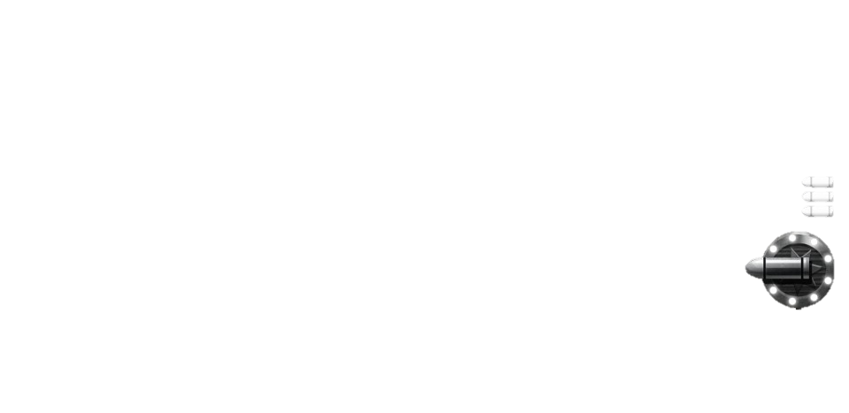
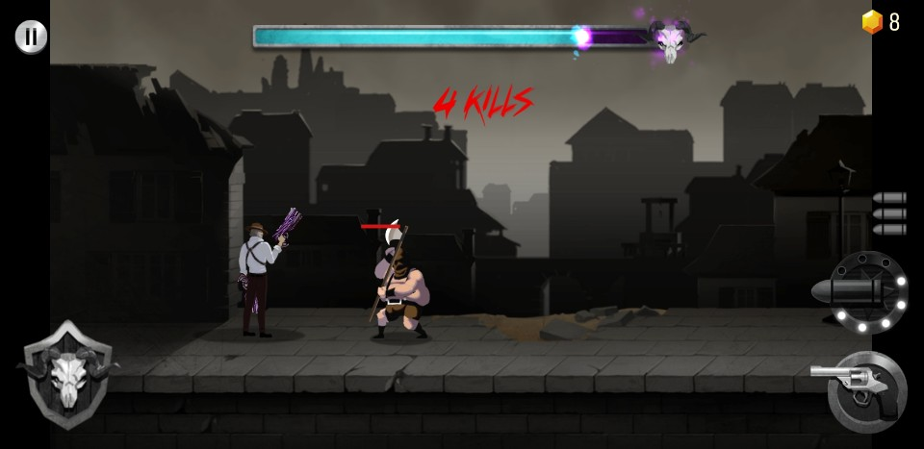
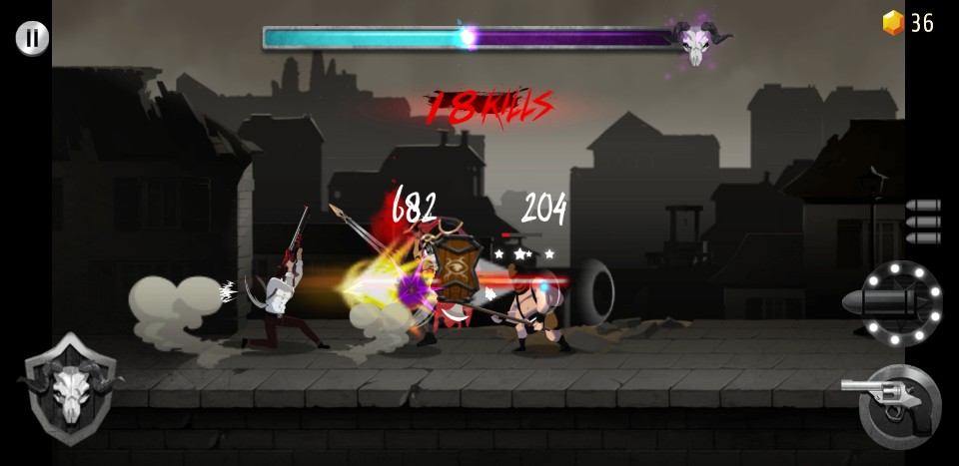
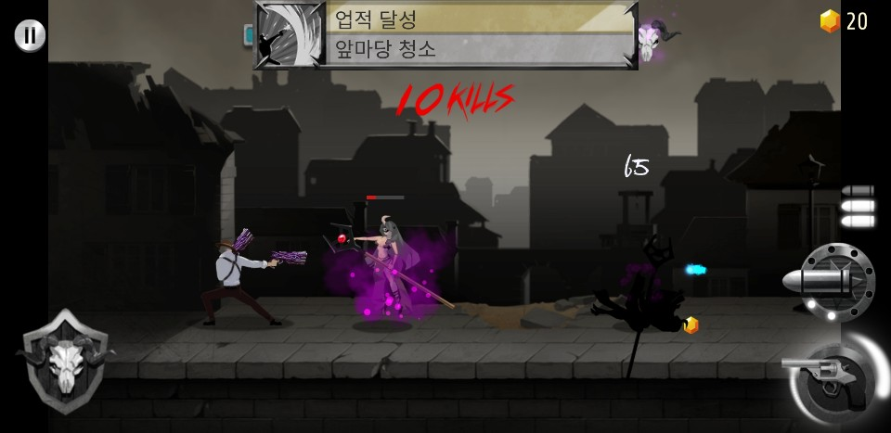
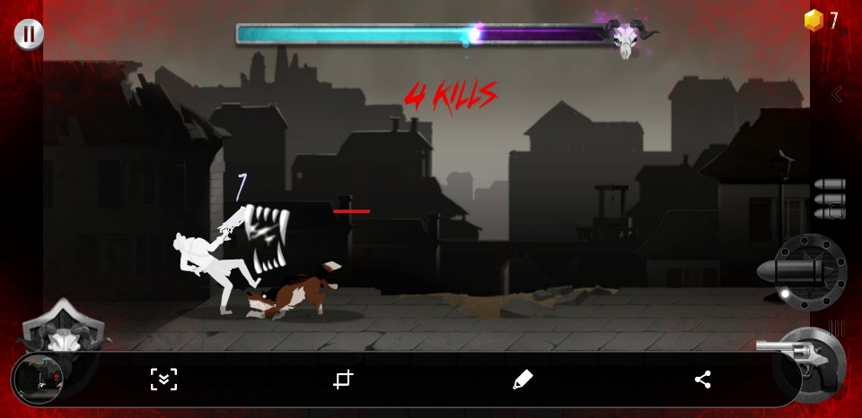

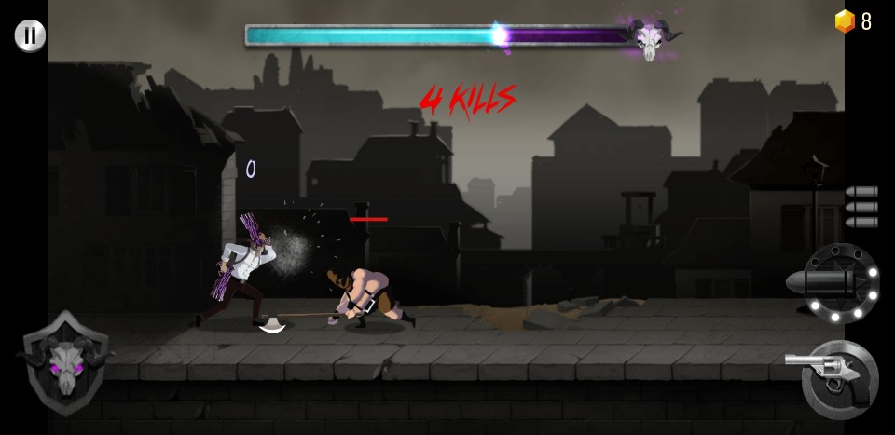
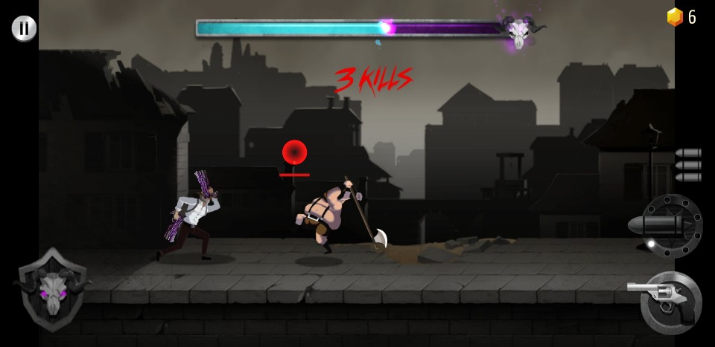

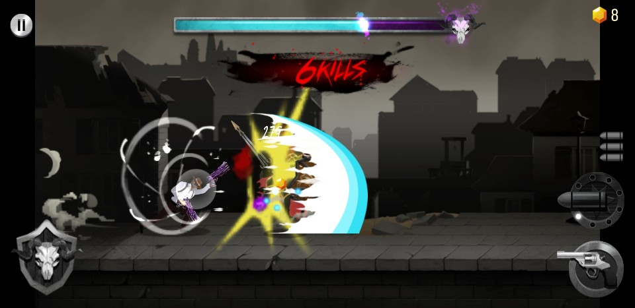
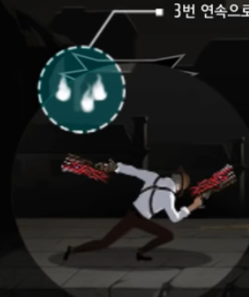
데블 이터
타 게임 분석
전투 시스템. 스킬과 공격 메커니즘
스킬
‘스킬 사용 가능 횟수’ 차감.
캐릭터 앞의 모든 몬스터를 공격.
방어 중인 적을 기절 상태로 만듦.
잠시 동안 무적.
공격
공격 시 ‘스킬 게이지’를 충전. 10회 충전 시 ‘스킬 사용 가능 회수’ 1회 증가. ‘스킬 사용 가능 회수’는 최대 3회까지 저장.
캐릭터 맨 앞의 몬스터만 공격.
피격 시 데미지. 짧은 시간 조작 불가, 무적.
방어
피격 시 데미지 감소.
몬스터의 공격 타이밍에 맞춰 방어하면 반격.
3번 연속 반격 시 데미지 증가

Slide 17
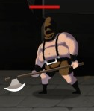
데블 이터
타 게임 분석
전투 시스템 메커니즘 분석
플레이 종합
스킬 조건 충족 시
공격
기본
적 등장
방어
 | 공격 | 방어 | 긴급 방어 | 스킬
적용 우선 순위 | 4 | 3 | 2 | 1
피격 여부 | O | O | X | X
효과 | 적 공격 | 데미지 감소 | 데미지 감소 +카운터 어택 | 적 전체 공격
방어
공격
긴급 방어
적의 패턴을 관찰하고 타이밍에 맞춰 방어. 방어를 언제 할지에 대부분 초점.
→ 정확한 타이밍을 요구하는 긴급 방어로 집중 유도.
→ 대신 조작은 단순화. 제한이 있는 스킬을 언제 쓸지 고민 하도록.
→ 조작에 대한 판단에 영향을 주는 요소나 조작에 따른 결과가 단순.
방어 실패

Slide 18
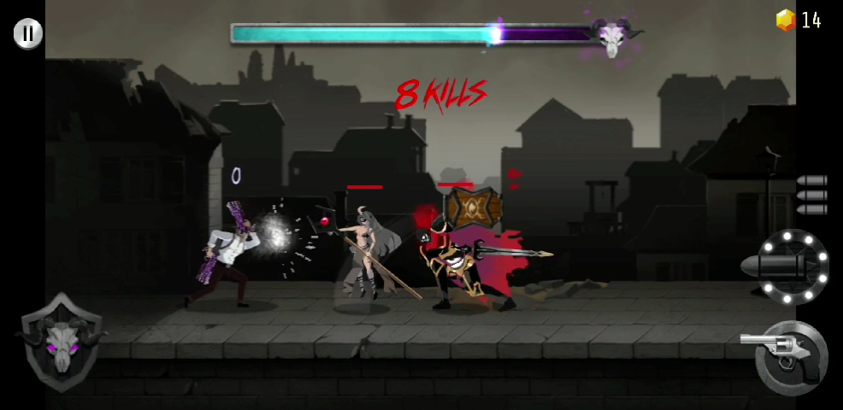
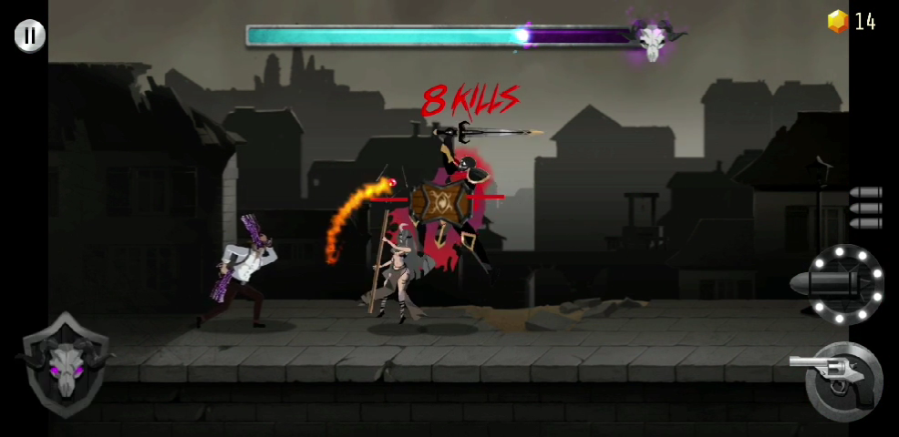
데블 이터
타 게임 분석
일반 몬스터와 보스 패턴 내용.
각 몬스터는 총 4개의 패턴을 사용 하며, 각 패턴은 모션이 다르거나 모션을 공유 하되 재생 속도가 빠른 등의 차이가 있음.
→각 패턴 별로 ‘긴급 방어’가 적용 되는 시기가 다르다. 각기 다른 타이밍을 학습 하는 것으로 게임 양상을 다양하게 만듦.
→또한 동일 패턴이 계속 되는 것이 아니라 각기 다른 타이밍이 섞여 캐릭터를 공격 하기 때문에 타이밍 잡는 것이 어렵게 만드는 요소.
애니메이션 | 공격 | 속공 | 방어 | 연타
재생 속도 | 중간 | 빠름 | 매우 빠름 | 빠름
가장 일반적인 공격. 동작이 크고 방어 난이도가 낮다.
공격
속공
모션이 크지 않고 재생 속도가 빠르기 때문에 방어 난이도가 높다.
일부 몬스터를 제외 하고 모두 가지고 있다. 데미지를 거의 받지 않으며 캐릭터의 스킬 공격을 맞으면 기절에 걸린다.
일종의 블러핑 패턴으로 일반 공격 패턴과 동일한 모션을 취했다가 빠르게 추가 동작으로 공격 한다.
방어
연타

Slide 19
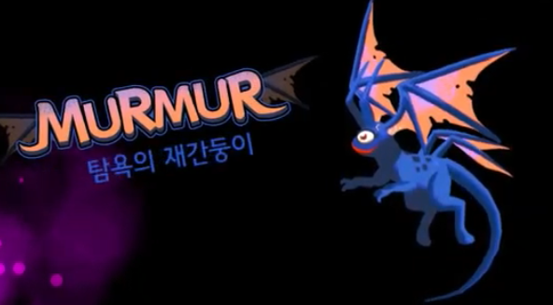
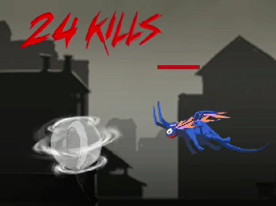
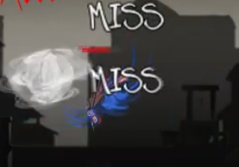
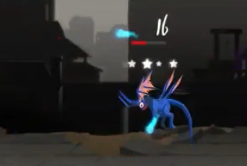
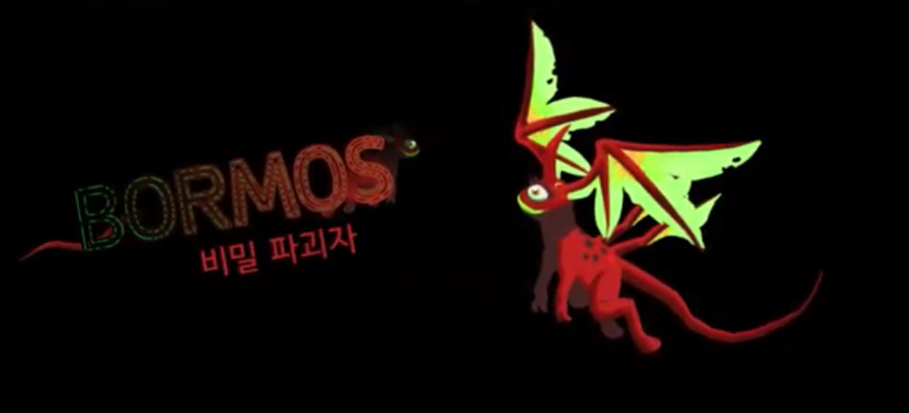
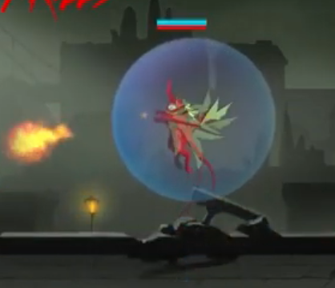
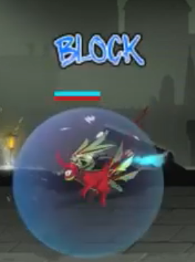
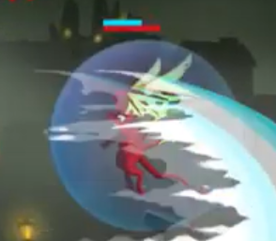
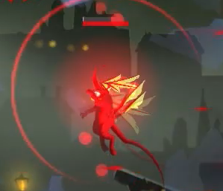
데블 이터
타 게임 분석
보스 패턴 정리
스테이지 순서 | 보스 이름 | 공격 패턴1 | 방어 기재 | 약점
첫번째 | 무르무르 Murmur | 투사체 공격 | 공격 패턴 시 모든 공격 회피 | 스킬 공격 피격 시 기절
두번째 | 보르모스 Bormos | 투사체 공격 | 방어막 | 반격 피격 시 방어막 손실
연속으로 기절 하지 않으며, 공격 패턴을 사용 하면 다시 기절.
첫번째 보스. 보스 전에 대한 튜토리얼을 위해 파악하기 쉬운 공격 패턴과 약점을 기획 한 것으로 보임.
첫번째 스테이지의 보스.
동일 주기로 투사체 공격 공격 패턴일 때 모든 공격 회피.
스킬 피격 시 기절한다.
방어막은 파괴 되었을 시 일정 시간 후 다시 복구.
패턴을 학습하여, 적의 공격을 먼저 막아내고 방어막을 파괴 한 뒤 스킬을 몰아서 넣게 만듦. 제한 된 시간 안에 어떻게 공격해야 하는지에 대한 학습.
두번째 스테이지의 보스.
스킬, 일반 공격으로 피해를 입지 않는 방어막이 있으나 반격 시 방어막이 깎여 데미지를 받는 상태가 됨.
공격 패턴은 동일. 약점 변경.

Slide 20
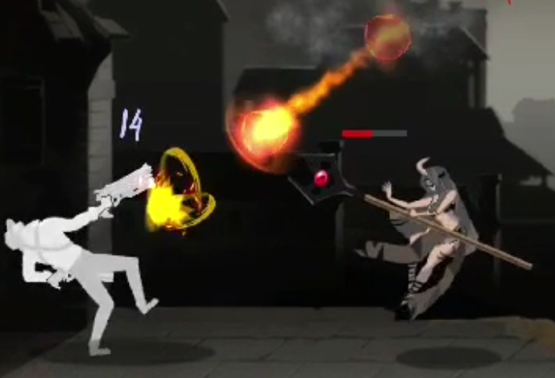
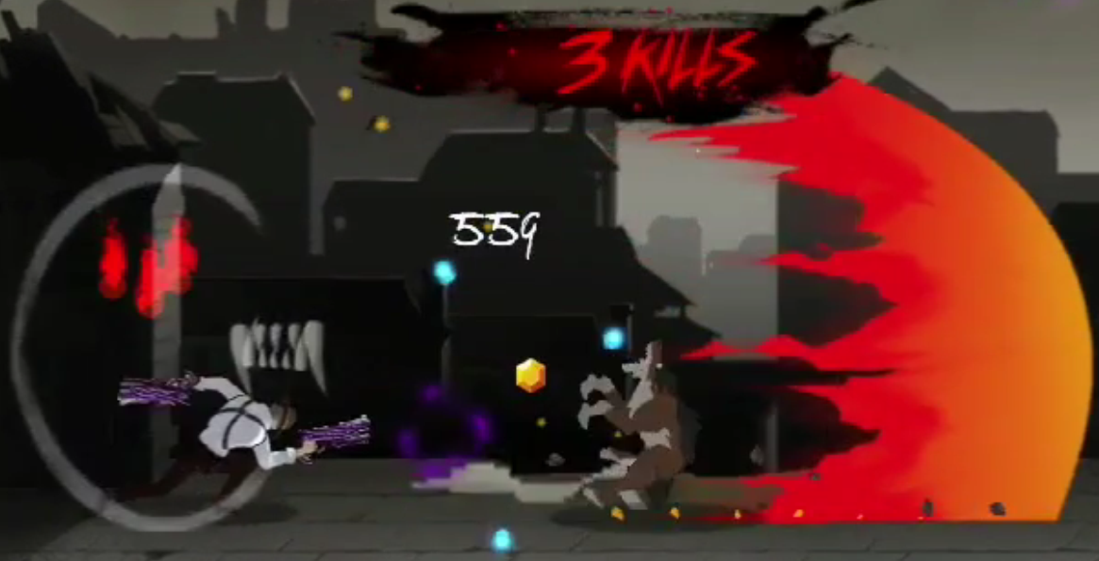
데블 이터
타 게임 분석
시스템 외 요소
게임 내에서 타격감과 리듬감을 만들어 더 재밌게 만드는 요소들로 게임의 핵심 매커니즘을 보조.
지속적인 공격으로 인한 사운드
시각적 효과
각기 다른 패턴과 타이밍으로 단조롭지 않게.
기본 공격의 효과음이 주기적인 리듬을 만들고
한 번에 여러 개의 화염구를 쏟아 내는 패턴.
스킬 공격 시 이팩트와 효과음이 악센트 같은 역할.
반격 시 화려한 이펙트와 효과음.
일반 패턴 인 것 같다가 두 번 공격 하는 패턴.

Slide 21
데블 이터
타 게임 분석
종합 정리. 깊은 집중력을 요구하는 간단하고 직관적인 시스템.
타이밍을 재는 것에 긍정적인 피드백 부여.이를 보조 하는 다른 시스템으로 강화.
타이밍을 학습 하는 것은 다른 게임과 일상생활, 운동에서 쉽게 찾아 볼 수 있는 소재. 해당 게임은 이것에 캐릭터와 HP, 몬스터 등으로 의미를 부여 한 뒤 공격과 방어라는 행위를 통해 타이밍을 학습 하도록 만듦.
또한 몰입 유도를 위해 ‘반격’을 만들어 유저들이 좀 더 정확한 타이밍에 방어를 조작 했을 때 긍정적인 피드백을 받도록 만들었음.
규칙
방어로만 진행 되지 않는 최소한의 룰.
몬스터 각각의 패턴(모션)과 HP를 확인 할 수 있도록 구분하여 배치.
지속적으로 플레이어 HP 감소.
플레이어 앞에 각 몬스터를 따로 배치.
몬스터 처치 시 플레이어 HP 회복.
조작
공격에 대한 긍정적인 피드백 → 스킬.
방어에 대한 긍정적인 피드백 → 반격.
꾸준히 닳는 HP 를 적을 처치 하여 회복 하고, 적의 공격으로 큰 피해를 입지 않도록 방어.
공격: 가장 앞에 있는 몬스터 공격
방어: 적의 공격을 방어, 타이밍에 맞춰 반격.
스킬: 공격으로 충전, 사용 시 큰 데미지

Slide 22
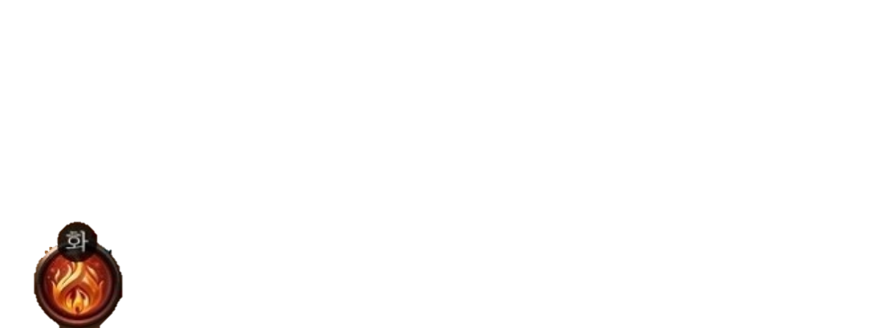
전투 구간 기획
핵심 시스템
분석 내용을 바탕으로 전투 구간 핵심 시스템 기획
데블 이터의 전투 시스템을 기획 중인 게임에 반영 하는 방식과 요소
러닝 구간은 다른 러닝게임(쿠키 런)을 참고해 제작.
지속적인 게임 이용을 위해 캐릭터의 차이가 조작에서 차지하는 부분을 기획. 캐릭터를 수집하고 성장 시키는 의미 부여.
조작 난이도를 유저가 조절 하기 위해 기존 방어의 기능. 홀드(터치 조작을 꾹 누르는 행위)와 타이밍에 맞춰 터치 하는 두가지로 분리. 각 캐릭터 별로 부여.
번호 | 이름 | 설명
(1) | 캐릭터 정보 UI | 캐릭터의 스킬 정보. 재 사용 대기시간 등 표시
(2) | 보스 정보 UI | 보유 속성, 이름, HP 백분율, 그로기 게이지 등 표기
(3) | 보스 몬스터 | 화면 우측에서 3분의1 지점
(4) | 플레이어 캐릭터 | 화면 좌측에서 3분의 1지점
(1)캐릭터 정보 UI
(2)보스 정보 UI
조작 | 조작 방법 | 설명
방어 | 좌측 화면 터치 | 피격 시 데미지 % 경감. 홀드 시 방어 상태 지속. | 캐릭터 직업 별로 방어와 회피 구분
회피 | 좌측 화면 터치 | 타이밍에 맞춰 공격을 회피. 홀드 불가.
공격 | 우측 화면 터치 | 공격 속도에 비례해 모션 재생.
스킬 | 캐릭터 별 조건 | 캐릭터 마다 발동 조건과 효과를 달리하여 유저 선택.
(4)플레이어 캐릭터
(3)보스 몬스터
좌측 조작 터치 영역
우측 조작 터치 영역

Slide 23




전투 구간 기획
핵심 시스템
각 캐릭터 별 조작 상세
기획 의도 설명
‘데블 이터’ 에서 혼합 되어 사용 되던 두 가지 조작(버튼 홀드, 타이밍에 맞게 터치)를 구분 하여 캐릭터 별로 부여. 캐릭터 마다 조작 난이도를 설정하고 성능과 조작 난이도가 반비례 하도록 기획. 캐릭터 선택 시 고려 할 요소를 다양하게 만드는 데 기여. 특히 조작 난이도는 플레이어 마다 선호도가 다르지만 일종의 성능으로 생각 되는 부분이므로 확실한 기준과 차별화가 필요.
방어/회피 조작 흐름도(스킬을 고려 하지 않는 상태의 흐름도로 스킬의 경우 해당 흐름도에 추가 되는 방식)
좌측 영역 터치 시 시작
영역 내 공격 유무
캐릭터 능력이 방어일 경우
조작 키 홀드
상태 체크
일정 시간 방어 판정 부여
방어/회피 판정 영역 출력
일정 시간 회피 판정 부여
종료
조작 키 홀드 = 터치 후 손을 떼지 않고 유지 하는 상태.
방어
회피
GAURD
조작 난이도 낮음.
MISS
조작 난이도 높음
99
홀드 가능
데미지가 %로 감소. 0이 되지 않음.
홀드 불가.
성공 시 데미지를 받지 않음.

Slide 24
전투 구간 기획
핵심 시스템
보스 능력치 기획
종류 | 설명 | 의도
보스 타입 | 돌진/원거리/마법사
패턴 | 일반/투사체/특수
데미지 | 공격 시 수치 값
체력 | 피격 시 수치 값

Slide 25
전투 구간 기획
핵심 시스템
보스 능력치 기획
종류 | 설명 | 의도
선행 동작 속도 | 초 단위
투사체 속도 | 투사체의 초 당 이동 거리
공격 속도 | 판정 시간
후행 동작 속도 | 초 단위

Slide 26
전투 구간 기획
핵심 시스템
보스 능력치 기획
종류 | 설명 | 의도
그로기 게이지 | 피격 시 그로기 최대 값
그로기 내성 | 그로기 계산 시 감소 비율

Slide 27





전투 구간 기획
핵심 시스템
보스 패턴 기획
유저의 시선과 타이밍을 분산 시키는 방식 다양화
→ 난이도 조절 방식을 다양하게 만들고, 보스의 패턴을 관찰하고 대응하는 기존 RPG의 경험에 대입 하기 위해
1. 투사체 패턴: 각기 다른 타이밍, 방향의 투사체로 난이도 조절.
2. 일반 공격 패턴: 보스의 모션으로 패턴 관찰.
다양한 방향
빠름
정지 상태
공격 모션
모바일 플랫폼의 작은 화면을 고려, 이펙트나 캐릭터의 동작을 과장하여 보스의 액션과 패턴이 구분 될 수 있게 제작.
느림
3. 특수 패턴: 종류 별, 각 보스 별 차별화 요소.
4. 그로기 시스템: 특정 상황에 연타를 통한 공격.
돌진
일정 체력 이하로 떨어지면, 보스가 예고 모션을 취한 뒤 캐릭터를 향해 돌진.
플레이어가 정확한 타이밍에 방어 할 경우 보스가 그로기에 빠지고, 실패 할 시 큰 데미지를 입음.
보스는 데미지를 입을 때 마다 그로기 게이지가 쌓이고, 100%가 넘으면 일정 시간 그로기 상태로 바뀜.
이때 플레이어는 좌우측 조작을 연타 하여 큰 데미지 줄 수 있음.
외형을 제외 하고 보스 끼리 가장 큰 차이점이므로, 보스 마다 특수 패턴을 제작 하되 기능, 시스템을 공유 하여 작업량 절감.
캐릭터 별 차별화와 연타를 통해 많은 데미지를 줄 때 타격감.

